Slide 1
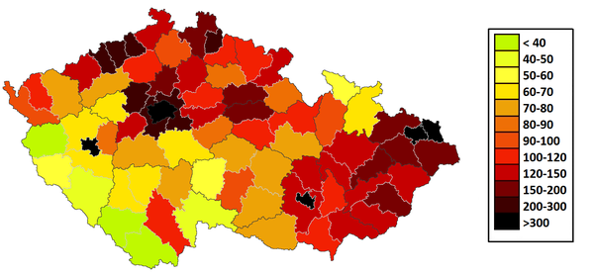
Rozložení obyvatelstva Česka
Průměrná hustota: 136 obyv./km²

Slide 2
Jádrové oblasti Česka
Praha a okolí (Středočeský kraj)
Severozápadní Čechy
Moravskoslezská oblast
Dále potom jednotlivá krajská města

Slide 3
Krajské uspořádání České republiky
Kraje s počtem obyvatel nad 1 milion: 1. Středočeský kraj, 2. Hlavní město Praha, 3. Moravskoslezský kraj, 4. Jihomoravský kraj
Kraje mezi 600 tisíci a 1 milionem: 5. Ústecký, 6. Jihočeský, 7. Olomoucký
Kraje mezi 500 a 600 tisíci: 8. Plzeňský, 9. Zlínský, 10. Královéhradecký, 11. Pardubický, 12. Vysočina
Kraje menší než 500 tisíc: 13. Liberecký, 14. Karlovarský

Slide 4
Mapa krajů Česka

Slide 5
Kraje Česka a jejich znaky

Slide 6
Královéhradecký kraj

Slide 7
Královéhradecký kraj
Krajské město: Hradec Králové
Rozlohou i počtem obyvatel 9. kraj, průměrná hustota zalidnění
Velké výškové rozdíly mezi hornatým pohraničím a rovinatým vnitrozemím
202 m (koryto řeky Cidliny) až 1603 m (vrchol Sněžky)
Strojírenství, textilní průmysl, potravinářství
Zemědělství v Polabí
Dobré podmínky pro turistický ruch (Krkonoše, Orlické hory, Broumovsko, Jičínsko, Dvůr Králové nad Labem, Babiččino údolí)

Slide 8
Pardubický kraj

Slide 9
Pardubický kraj
Krajské město: Pardubice
Rozlohou i počtem obyvatel o trochu menší než Královéhradecký kraj
Podobná výšková rozmanitost, ale větší podíl úrodných nížin (zejména Polabí)
Strojírenství, chemický průmysl, elektrotechnika, potravinářství
Zemědělství v Polabí
Problémem kraje je napojení na silniční síť

Slide 10
Kraj Vysočina

Slide 11
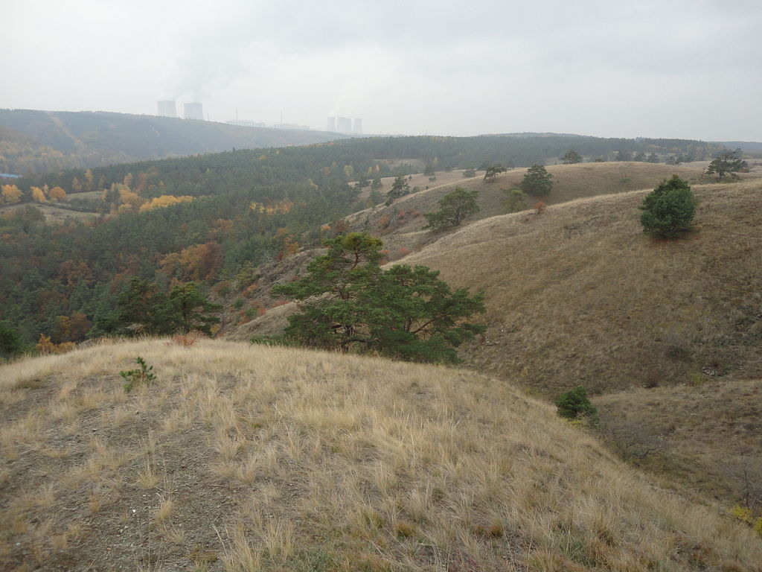
Kraj Vysočina
Krajské město: Jihlava
Patří mezi 3 kraje s nejnižší hustotou osídlení
Zachovalé životní prostředí
Zemědělský charakter hospodářství
Potravinářský průmysl, zemědělské strojírenství
Periferní charakter oblasti – poměrně nízká mzdová úroveň

Slide 12
Jihomoravský kraj

Slide 13
Jihomoravský kraj
Krajské město: Brno
3. nejrozlehlejší a 4. nejlidnatější kraj
Nejteplejší kraj České republiky, otevřený směrem ke Slovensku, Rakousku, Maďarsku (povodí Dunaje, Panonská nížina)
Vynikající podmínky pro zemědělství - vinařství, ovocnářství (broskve, meruňky + vlašské ořechy), zelinářství (znojemské okurky)
Z hlediska zaměstnanecké struktury jsou dnes v kraji rozvinuty služby a průmysl
Strojírenství a elektrotechnika (Brno, Blansko, Kuřim)
Farmaceutika (Brno)
Gumárenství (Břeclav)

Slide 14
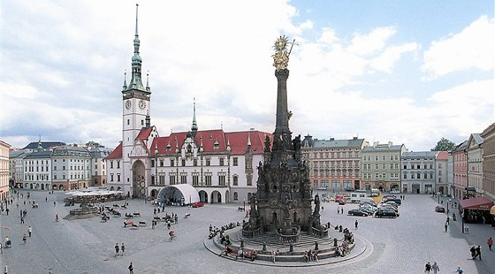
Olomoucký kraj

Slide 15
Olomoucký kraj
Krajské město: Olomouc
Rozmanitý kraj sahající od nížiny Hané až k pohraničním horám
Historicky zde vedly evropské obchodní stezky
Dobré podmínky pro rozvoj cestovního ruchu
Oděvní průmysl v Prostějově
Potravinářství v Olomouci a Němčicích nad Hanou

Slide 16
Zlínský kraj

Slide 17
Zlínský kraj
Krajské město: Zlín
Oblast je dnes dominantně průmyslová
Zemědělství limitováno vertikální členitostí
V nížinách se daří vinařství
Město Zlín taženo dominantně historií Baťových závodů
Strojírenství (Uherský Brod), elektrotechnika (Uherské Hradiště, Rožnov pod Radhoštěm), chemie (Valašské Meziříčí), gumárenství (Zlín, Otrokovice), plasty (Napajedla), potravinářství (Babice), kožedělný průmysl

Slide 18
Moravskoslezský kraj

Slide 19
Moravskoslezský kraj
Krajské město: Ostrava
Hospodářství kraje podmíněno ložisky černého uhlí, na ně navázán také těžký průmysl
Po roce 1989 prochází kraj značnými hospodářskými proměnami
Aktuálně v kraji podnikají čeští i zahraniční investoři, kteří se snaží o restrukturalizaci průmyslu
Ostrava: Vysoké školství, strojní průmysl, chemický průmysl
Opavsko: Průmyslově-zemědělský charakter
Hutnictví železa: Ostrava, Třinec, Frýdek-Místek, Bohumín
Strojírenství: Třinec, Kopřivnice a další

Slide 20
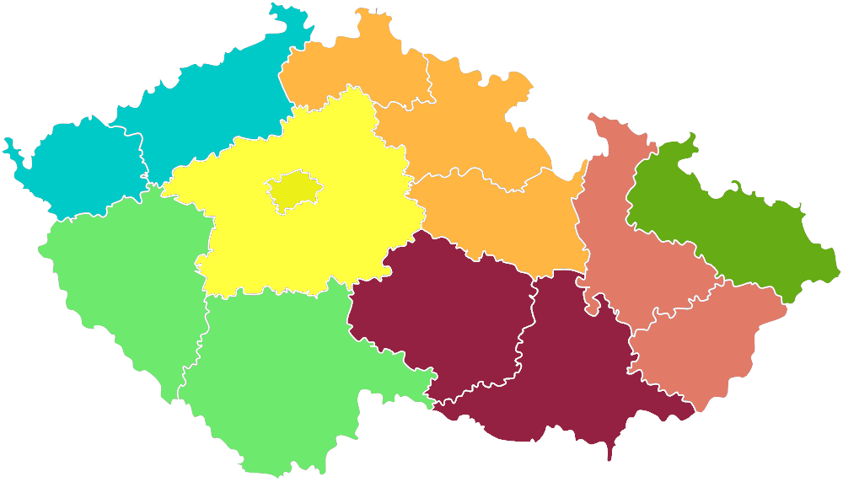
NUTS členění
Pro účely eurounijní politiky se používají tzv. jednotky NUTS (snazší porovnávání např. HDP a nároků na některé evropské dotace)
NUTS = Nomenklatura územních statistických jednotek, Nomenclature d´unités territoriales statistiques, Nomenclature of Units for Territorial Statisctics)
Jednotkou NUTS I je celá Česká republika
Jednotky NUTS II vyžadují alespoň 1 milion obyvatel (tzv. regiony soudržnosti)
Proto se u nás podobají staršímu členění do 8 krajů
NUTS III = 14 současných českých krajů

Slide 21
NUTS členění krajů
Severozápad (kraje Karlovarský a Ústecký)
Jihozápad (Plzeňský a Jihočeský kraj)
Střední Čechy (Středočeský kraj)
Severovýchod (Liberecký, Královéhradecký a Pardubický kraj)
Jihovýchod (kraj Vysočina a Jihomoravský kraj)
Střední Morava (Olomoucký a Zlínský kraj)
Moravskoslezsko (Moravskoslezský kraj)
Praha

Slide 22
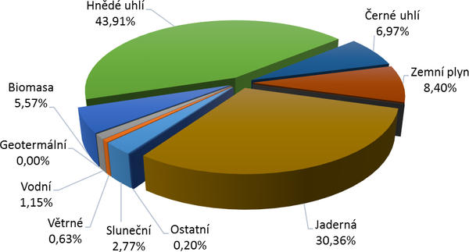
Energetický mix Česka
Energetický mix Česka (2016) – podle zdrojů energie

Slide 23
Videa I
Krakonošova zahrada pod zkratkou KRNAP (28 minut)
http://www.ceskatelevize.cz/ivysilani/10430569197-krakonosova-zahrada-pod-zkratkou-krnap/
Klenoty české krajiny: Beskydy (26 minut)
http://www.ceskatelevize.cz/porady/10582479956-klenoty-nasi-krajiny/413235100151001-beskydy/
Státní symboly – historický vývoj (28 minut)
https://www.youtube.com/watch?v=xPxZ-eoQw1k

Slide 24
Videa II
Klenoty naší krajiny: Jeseníky (26 minut)
http://www.ceskatelevize.cz/porady/10582479956-klenoty-nasi-krajiny/415235100151006-jeseniky/
Klenoty naší krajiny: Šumava (26 minut)
https://www.ceskatelevize.cz/ivysilani/10582479956-klenoty-nasi-krajiny/416235100151008-sumava
Orchidejové hory (Bílé Karpaty), 26 minut
https://www.youtube.com/watch?v=n7GIgE2aAnk

Slide 25
Videa III
Krkonoše: Hory bez hranic (6 minut)
https://www.youtube.com/watch?v=yVMTvZHRRHY
Mapy krajiny: Český ráj (27 minut)
https://www.ceskatelevize.cz/porady/10309859621-mapy-krajiny/
Bermudský poetický trojúhelník nad Vysočinou (52 minut)
https://www.ceskatelevize.cz/porady/10389951691-bermudsky-poeticky-trojuhelnik-nad-vysocinou/21356226462/

Slide 26
Videa IV
Minuty z přírody: Prameny Labe (1 minuta)
https://www.ceskatelevize.cz/porady/11126999091-minuty-z-prirody/215562220300009-prameny-labe/
Vodácká putování: Vltava (14 minut)
https://www.ceskatelevize.cz/porady/10130001296-vodacka-putovani/407233100141002-vltava/
Návraty k divočině: Národní park Podyjí (25 minut)
http://www.ceskatelevize.cz/ivysilani/10316514721-navraty-k-divocine/411236100221005-narodni-park-podyji

Slide 27
Videa V
Vyprávění o lese (28 minut)
http://www.ceskatelevize.cz/porady/10319917977-vypraveni-o-lese/
Ropáci (Studentský film, fiktivní dokument Jana Svěráka, 20 minut)
https://www.youtube.com/watch?v=5OIr7ABvhIc
Pevnosti: Olomouc (17 minut)
https://www.ceskatelevize.cz/porady/10282383287-pevnosti/310294340020008-olomouc/

Slide 28
Videa VI
Poutní místa: Olomouc (17 minut)
https://www.ceskatelevize.cz/porady/1185264473-poutni-mista/308298380210012-olomouc/
Poutní místa: Velehrad (18 minut) – Zlínský kraj
https://www.ceskatelevize.cz/porady/1185264473-poutni-mista/302259352410002-velehrad/
Šumná Ostrava (26 minut)
https://www.youtube.com/watch?v=c0drYglU0Js

Slide 29
Použité informační zdroje
Zeměpis České republiky (učebnice pro SŠ), Nakl. ČGS, Praha 2009
Školní atlas: Česká republika a Evropa, Shocart
Hoffmann, J.: Prezentace ze základů přírodních věd
http://www.zemepis.com
http://polacek.wgz.cz
http://beckotc.webnode.cz
http://cs.wikipedia.org
http://www.kudyznudy.cz
Google Images

